Slide 1
AZ-400.00 Module 15: Creating and Managing Kubernetes Service Infrastructure

Slide 2
Lesson 01: Module overview

Slide 3
Module overview
Lesson 1: Module overview
Lesson 2: Azure Kubernetes Service (AKS)
Lesson 3: Kubernetes tooling
Lesson 4: Integrating AKS with pipelines
Lesson 5: Lab
Lesson 6: Module review and takeaways

Slide 4
Learning objectives
After completing this module, students will be able to:
Deploy and configure Managed Kubernetes Cluster

Slide 5

Lesson 02: Azure Kubernetes Service

Slide 6
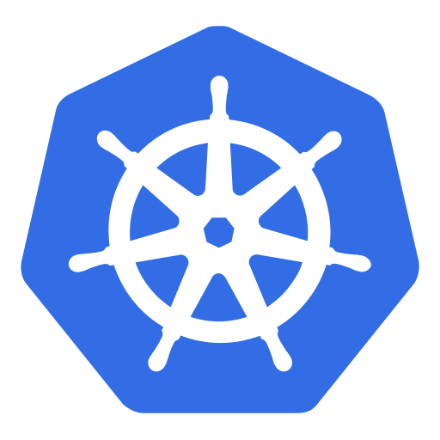
Kubernetes overview
Tecnologia de orquestração de cluster (originada do Google)
Sistema de código aberto para automatizar a implantação, escalonamento e gerenciamento de aplicativos em contêineres
O Kubernetes pode ser considerado:
A container platform
A microservices platform
A portable cloud platform (and more)
Várias outras tecnologias de orquestração de cluster de contêiner estão disponíveis, incluindo:
Docker Swarm
Mesosphere DC/OS
Notes:
This is a brief overview of Kubernetes technology, its origins, concepts and purpose, before the specific coverage of Azure’s implementation of Kubernetes later in the lesson (why AKS is not included on this slide). This is a short topic by way of introduction.

Slide 7
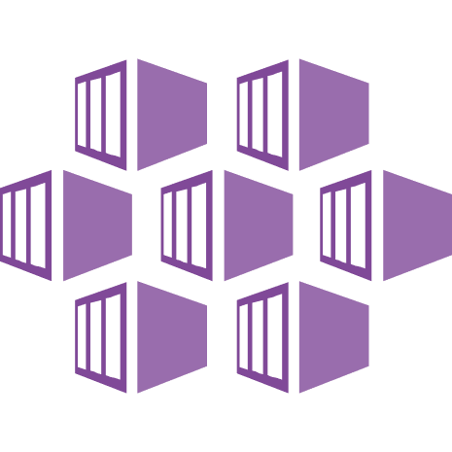
Azure Kubernetes Service
AKS is Microsoft’s implementation of Kubernetes:
Reduz a complexidade do gerenciamento de um cluster do Kubernetes transferindo-o para o Azure
Mais fácil de implantar e gerenciar aplicativos de contêiner sem experiência em orquestração de contêiner
AKS manages the following aspects of a Kubernetes cluster:
Gerencia o monitoramento de integridade e manutenção
Executa escalonamento de cluster simples
Permite que os nós mestres sejam totalmente gerenciados pela Microsoft
Você é responsável apenas por gerenciar os nós do agente
Master Nodes são gratuitos e você paga apenas para executar nós de agente
Notes:
Like the previous slide, this is a short introduction to the Azure Kubernetes service. Subsequent topics go into the detail around the architecture, networking and deployment, etc.
Examples of the health monitoring and maintenance tasks that AKS performs include Kubernetes version upgrades and patching.

Slide 8
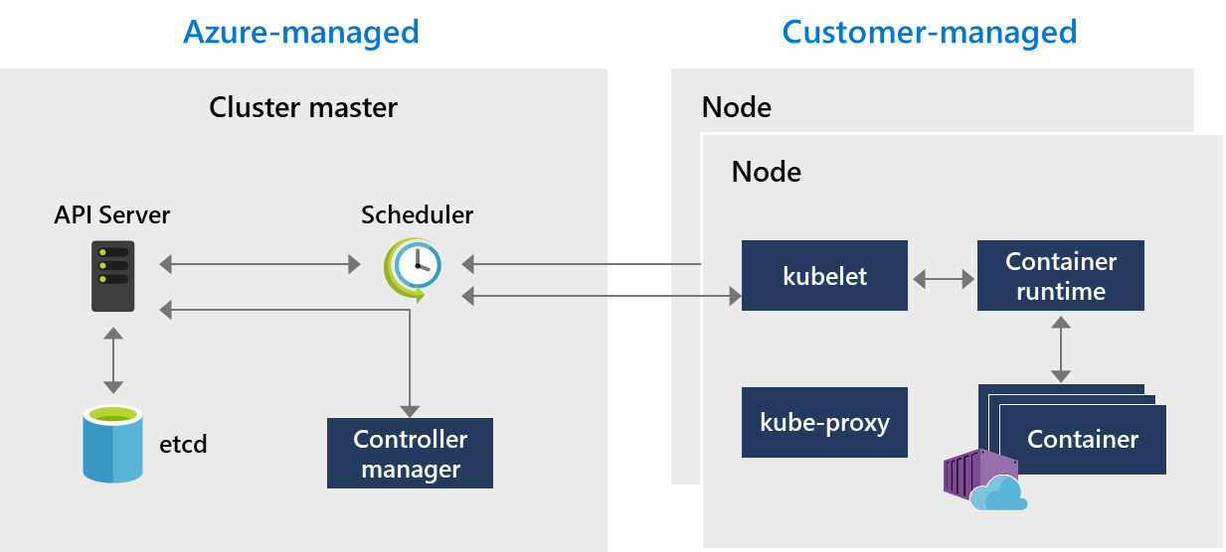
AKS architectural components
Kubernetes cluster is divided into two components:
Nós mestres de cluster - fornecem serviços Kubernetes básicos e orquestração de cargas de trabalho de aplicativos
Nós que executam as cargas de trabalho do seu aplicativo
Notes:
Use as informações no conteúdo do aluno para descrever mais completamente a arquitetura geral e os componentes individuais de um cluster AKS, conforme mostrado no diagrama.
Discuta o uso de pods para executar uma instância de aplicativo. O uso típico é um mapeamento 1: 1 com o contêiner, mas ressalta que existem cenários mais avançados com vários contêineres de agendamento de pods no mesmo nó, permitindo o compartilhamento de recursos.
Uma prática recomendada é definir e incluir limites de recursos nos pods para garantir, por exemplo, uma determinada quantidade de memória e CPU sempre disponíveis. Por outro lado, você pode programar uma quantidade máxima que evita que um pod individual consuma muitos recursos do nó subjacente.

Slide 9
Kubernetes networking
O Kubernetes usa serviços para agrupar logicamente um conjunto de pods para fornecer conectividade de rede
ClusterIP:
Cria um endereço IP interno para uso no cluster AKS
NodePort:
Cria um mapeamento de porta no nó subjacente, para que um aplicativo possa ser acessado diretamente com o endereço IP e a porta do nó
LoadBalancer:
Cria um recurso de LB do Azure, configura um endereço IP externo e conecta os pods ao pool de back-end do balanceador de carga
Tráfego de clientes permitido por meio de regras de balanceamento de carga nas portas desejadas
Notes:
In this slide, refer students to the Services diagrams to illustrate the points on the slides.

Slide 10
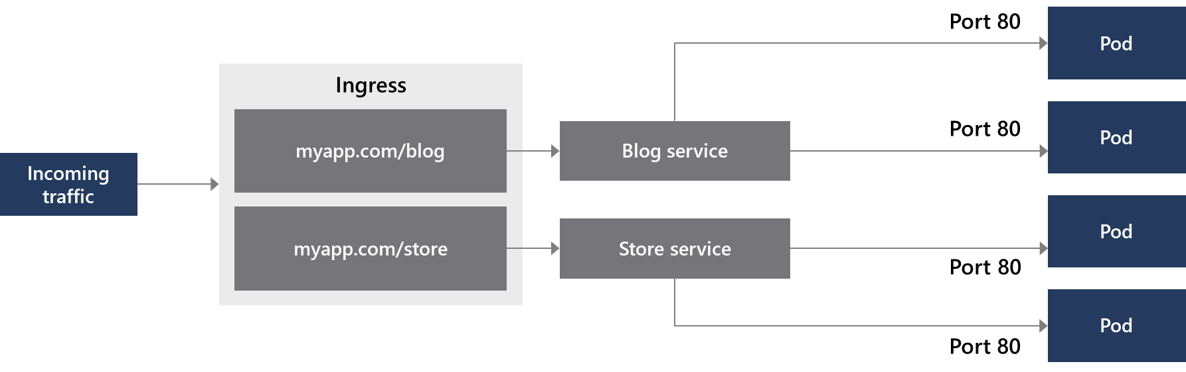
Ingress controllers
Os controladores do Ingress funcionam na camada 7, portanto, podem usar regras mais inteligentes para distribuir o tráfego
Por exemplo, encaminhe o tráfego HTTP para diferentes aplicativos com base no URL de entrada
Notes:
In this slide, continue the discussion on Service types, focusing on the Ingress controller to work optimally with Services of the Load Balancer type. Use the diagram to help explain the concept.
Creating a Load Balancer–type Service, means that an underlying Azure Load Balancer resource is created. However the Load Balancer only works at Layer 4 of the OSI model and being unaware of the actual applications, cannot make additional routing considerations. With Ingress controllers, because they work at the highest level of the OSI model, you can use more intelligent rules to distribute application traffic, such as routing HTTP traffic to different applications based on the inbound URL.

Slide 11
Deployment units
Pod – deployment unit representing a running process on the cluster:
Usado pelo Kubernetes para empacotar aplicativos
Consiste em um ou mais contêineres, configuração, recursos de armazenamento e suporte de rede
Podem ser agrupados em serviços para criar microsserviços
Descrito usando YAML ou JSON
Deploy an application to Kubernetes using the kubectl CLI:
Implantar e gerenciar pods do Kubernetes do Azure DevOps
Continuous delivery:
Os pipelines de compilação e liberação são executados para cada check-in no repositório de origem

Slide 12
Demonstration: Deploying and connecting to an AKS cluster
Part 1: Deploy an AKS cluster using the Azure CLI
1
Open Azure Cloud Shell and choose the Bash environment
2
Create an Azure resource group and an AKS cluster
3
Using az aks get-credentials, connect to the Kubernetes cluster, and verify the connection status
4
Create a YAML file called azure-vote.yaml
5
Deploy the application using the kubectl command. It should result in the below output:
deployment "azure-vote-back" created service "azure-vote-back" created deployment "azure-vote-front" created service "azure-vote-front" created
Notes:
✔ You could have students do this walkthrough, but it may be easier to just demonstrate the procedure. That way if some students don’t already have a subscription, you avoid the issues associated with ensuring all students can meet the prerequisites to do the task.
This walkthrough shows how to deploy an AKS cluster using the Azure CLI. A multi-container application that includes a web front end and a Redis Cache instance is run in the cluster. You then see how to monitor the health of the cluster and pods that run your application
The slide lists the just the high-level steps for the walkthrough, you can use the code provided in the content.

Slide 13
Demonstration: Deploying and connecting to an AKS cluster
Part 2: Monitor the health of cluster and pods running in the application
6
When the application runs, a Kubernetes service exposes the application front end to the internet
7
Initially the EXTERNAL-IP for the azure-vote-front service is shown as pending
8
Eventually changes from pending to an actual public IP address
9
To view the application, open a web browser to the external IP address of your service
10
Monitor health and logs under Monitoring in the Azure portal
11
Examine container logs for the azure-vote-front pod
12
Delete resources when finished to avoid incurring charges
Notes:
✔ You could have students do this walkthrough, but it may be easier to just demonstrate the procedure. That way if some students don’t already have a subscription, you avoid the issues associated with ensuring all students can meet the prerequisites to do the task.
After initial deployment, focus on the monitoring and logging tasks for ascertaining health the of the AKS cluster in the Azure portal.
The slide lists the just the high-level steps for the walkthrough, you can use the code and steps provided in the content.

Slide 14
Continuous deployment
In Kubernetes, you can update a service with a rolling update
O tráfego existente para um contêiner é primeiro drenado e o contêiner substituído
O tráfego é então redirecionado para o contêiner
Syntax for running a rolling update
O command apply funciona para uma implantação inicial ou uma atualização para uma implantação existente
O Kubernetes aplica uma atualização contínua quando o nome da imagem de um serviço muda no arquivo YAML
O cluster cuidará da atualização das imagens sem tempo de inatividade (supondo que o contêiner do aplicativo seja construído como sem estado)
kubectl apply -f nameofyamlfile

Slide 15
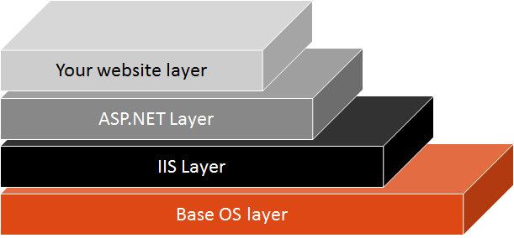
Updating images
Certifique-se de atualizar imagens para seus aplicativos de contêiner regularmente
Uma grande parte de uma imagem de contêiner é a camada de base do sistema operacional
Atualizar a camada de base do sistema operacional de uma imagem geralmente é uma questão de obter a camada de atualização mais recente
Crie uma nova imagem para cada alteração feita em seu próprio código e certifique-se de que todas as camadas recebam correção regular
Para corrigir a camada de sistema operacional de uma imagem, altere o número da versão da imagem (se estiver usando um arquivo Docker para criar a imagem)
Notes:
You can refer to the graphic in the content and discuss around that
Latest tag:
Don't be tempted to rely on the latest tag. To define repeatable custom images and deployments, you should always be explicit about the base image versions that you are using. Also, just because an image is tagged as the latest doesn't mean that it actually is the latest. The owner of the image needs to ensure this.

Slide 16
Lesson 03: Kubernetes tooling

Slide 17
kubectl
Command-line tool for running commands against Kubernetes clusters. Deploy applications, manage cluster resources.
Common Commands
annotate | Adicionar / atualizar anotações para recursos
apply | Aplicar alterações nas configuração
autoscale | Scale gerenciada nos replication controller dos pods
certificate | Modificar recursos de certificado
cluster-info | Exibir informações de endpoint sobre mestre e serviços
config | Modificar arquivos kubeconfig
cp | Copia arquivos de / para contêineres
describe | Mostrar estado detalhado sobre os recursos
exec | Execute um comando em um contêiner
label | Adicionar / atualizar rótulos para recursos
logs | Imprimir os logs de um contêiner
run | Execute uma imagem em um cluster

Slide 18
Helm
1
Gerenciador de pacotes para Kubernetes
2
Torna mais fácil empacotar, configurar e implantar aplicativos e serviços
3
Ferramenta de linha de comando: helm (interface de usuário para funcionalidade Helm)
4
Componente do servidor: tiller (executado no cluster k8s e comandos aceitos do leme - mas removido do Helm 3 e posterior)
5
Os pacotes do Helm são chamados de gráficos (implementados como YAML)

Slide 19
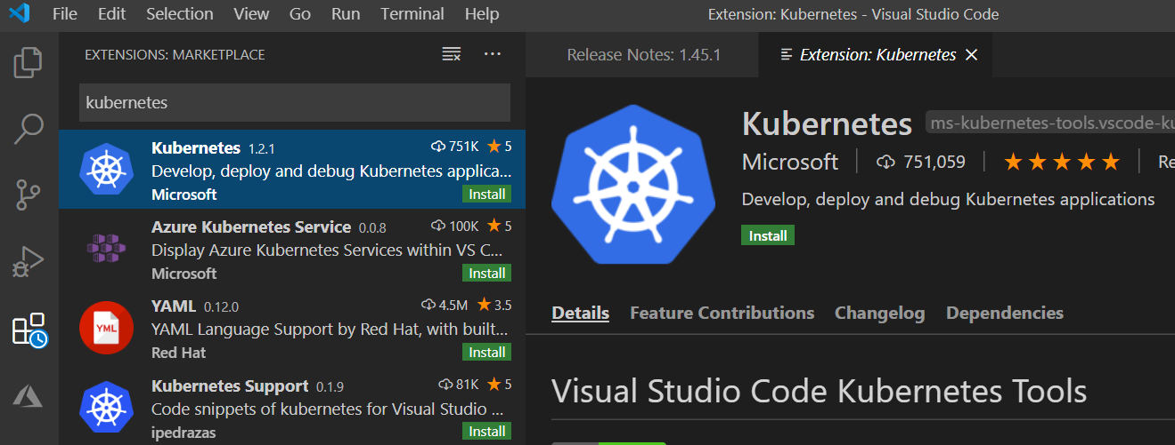
Kubernetes extension for Visual Studio Code
1
Requer a instalação existente de Docker e kubectl
2
Trabalhe com cluster minikube local ou cluster AKS
3
Depurar contêineres iterativamente
4
Deploy to Azure
5
Ajuda a desenvolver manifestos K8s e gráficos Helm

Slide 20
Lesson 04: Integrating AKS with pipelines

Slide 21
Integrating AKS with pipelines
1
Pipelines podem implantar contêineres de imagens
2
O cluster AKS precisa de permissão para recuperar imagens do registro do contêiner
3
Task: Crie implantações e serviços em AKS
4
Task: Atualizar imagem em AKS

Slide 22
Kubernetes and Azure Key Vault
Use o Kubernetes e o Azure Key Vault juntos para obter os melhores benefícios de segurança :
Azure Key Vault Secret store
Kubernetes ConfigMaps
Kubernetes Secrets

Slide 23
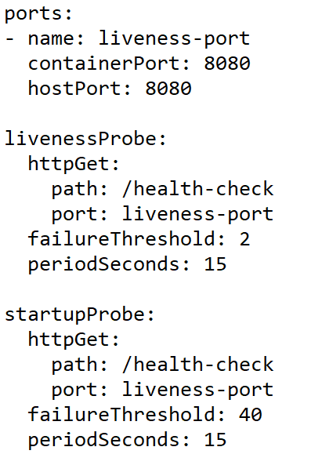
Readiness, startup and liveness probes
Check container health
Detect unresponsive containers (e.g. deadlocks)
Wait for containers to start up

Slide 24
Lesson 05: Lab

Slide 25
Deploying a multi-container application to Azure Kubernetes Services
Lab overview:
In this lab, you will use Azure DevOps to deploy a containerized ASP.NET Core web application MyHealthClinic (MHC) to an AKS cluster.
Objectives:
Create an Azure DevOps team project with a .NET
Core application using the Azure DevOps Demo Generator tool.
Use Azure CLI to create an Azure Container registry (ACR), an AKS cluster and an Azure SQL database
Configure containerized application and database deployment by using Azure DevOps
Use Azure DevOps pipelines to build to automatically deploy containerized applications
Duration:
Notes:
The labs are updated on a regular basis. For the latest information please visit:
https://microsoftlearning.github.io/AZ400-DesigningandImplementingMicrosoftDevOpsSolutions/

Slide 26
Lesson 06: Module review and takeaways

Slide 27
What did you learn?
Deploy and configure Managed Kubernetes Cluster

Slide 28
Module review questions
1
True or False: Azure Policy natively integrates with AKS, allowing you to enforce rules across multiple AKS clusters. Track, validate and configure nodes, pods and container images for compliance
2
Kubernetes CLI is called?
3
For workloads running in AKS Kubernetes Web Dashboard allows you to view _______________________ .
4
Pods can be described using which of the following languages? Select all that apply
Notes:
Q1 Answer: True
Q2 Answer: KUBECTL
Q3 Answer: Config Map & Secrets, Logs, Storage
Q4 Answer: JSON and YAML

